Slide 1
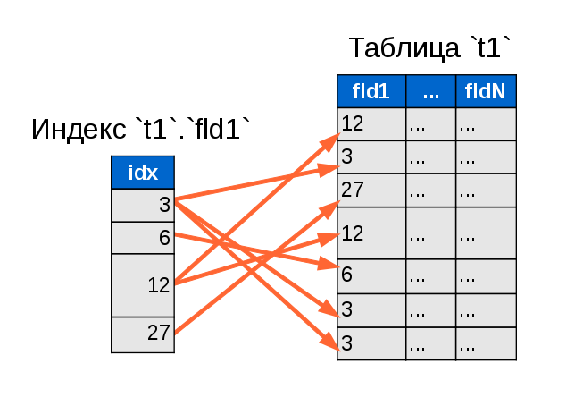
1.1. Введение в АИС и базы данных
Автоматические и автоматизированные системы разного назначения и масштаба, в первую очередь заметные в области бизнес-приложений, в первую очередь в области бизнес-приложений. Такие системы работают с большими объемами информации и требуют оперативности в обработке, часто обновляются и требуют длительного хранения.
Программирование физических экспериментов, а также автоматизированные библиотечные информационно-поисковые системы. Это уже не первый проект, который стимулировал развитие, а также новые направления, стимулировавшие развитие.

Slide 2
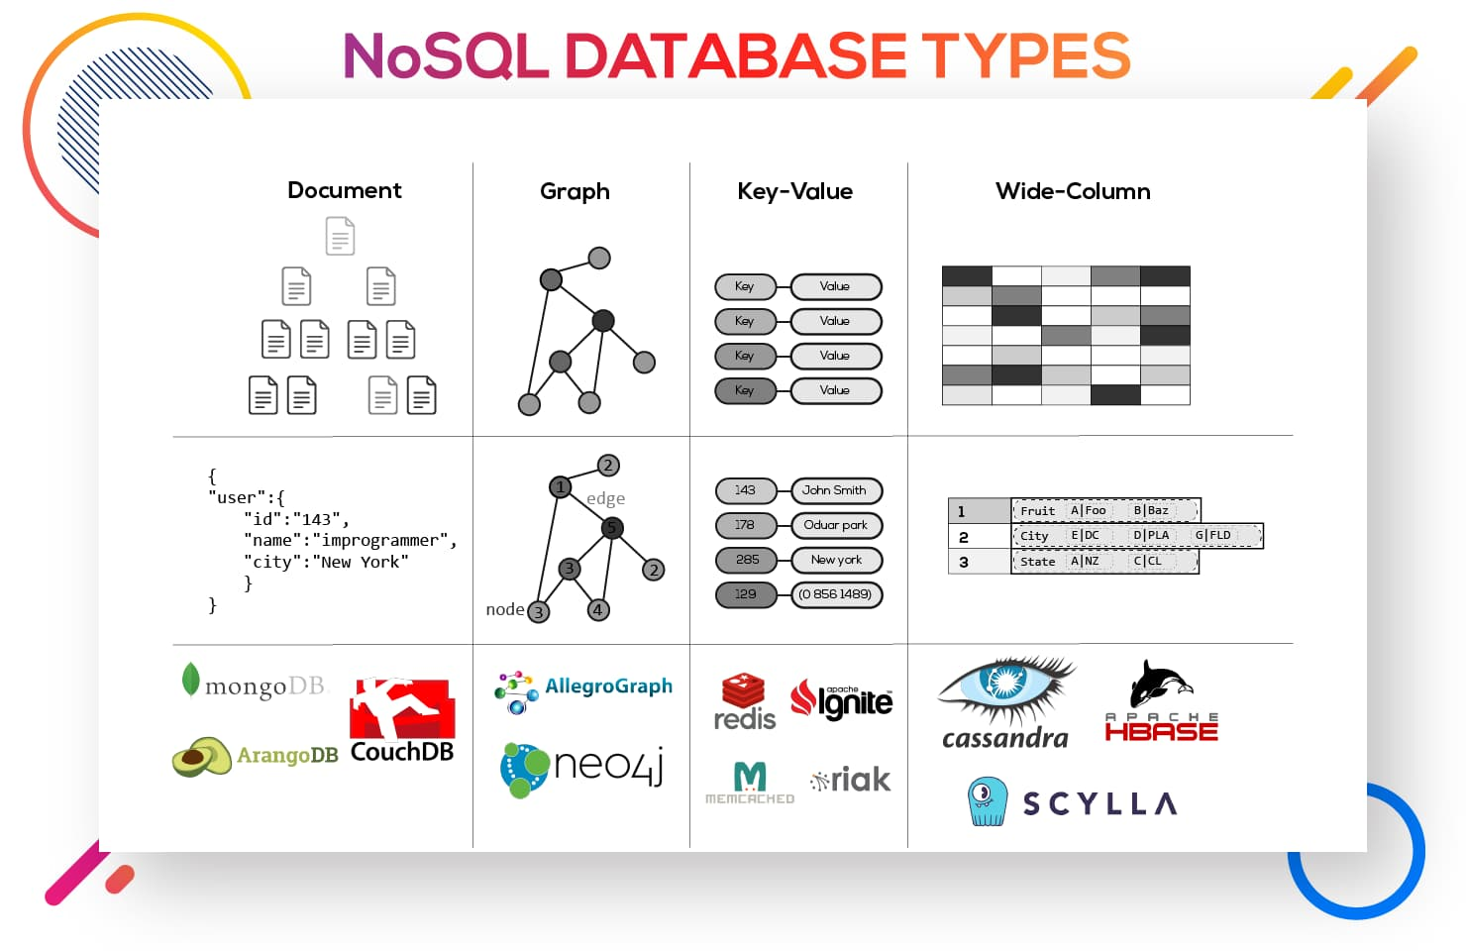
Новая информационная технология
Это привело к появлению новой информационной технологии интегрированного хранения и обработки данных — концепции баз данных, в основе которой лежит механизм предоставления обрабатывающей программе всех хранимых данных только тех, которые ей необходимы, и только тех, которые ей необходимы.

Slide 3
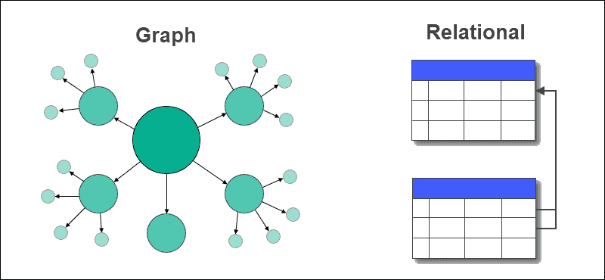
Банк данных (БнД)
Банк данных - это система специально организованных данных, программных, языковых, организационных и технических средств, предназначенных для централизованного накопления и коллективного многоцелевого использования данных. В современной литературе понятие «банк данных» соответствует понятию системы баз данных.

Slide 4
База данных (БД)
На базе данных постоянно накапливаются и используются данные, необходимые для решения тех или иных прикладных задач. Это проявление постоянства – это проявление постоянства – постоянная актуальность.
Под базой данных (БД) обычно понимается именованная совокупность данных, отображающая состояние объектов и их отношений в рассматриваемой предметной области.

Slide 5
СУБД
Система управления базами данных (СУБД) - это совокупность языковых и программных средств, предназначенных для создания, ведения и совместного использования БД многими пользователями.
Проблемы совместного использования данных и периферийных устройств компьютеров и рабочих станций быстро породили модель вычислений, основанную на концепции файлового сервера, основанной на концепции файлового сервера.
Централизованное хранение совместно используемых данных приводит к сокращению затрат на создание и поддержание данных в актуальном состоянии, упрощению процедур поддержания непротиворечивости и целостности данных.
Эффективное управление внешней памятью является основной функцией СУБД, которая обеспечивает независимость между логическим и физическим уровнями системы и обеспечивает независимость между логическим и физическим уровнями системы. При этом ни одна из таких функций, как построение индексов, буферизация данных, организация доступа и оптимизация запросов, не я

Slide 6
1.2. Компоненты банка данных
Определение банка данных предполагает, что с функционально-организационной точки зрения банк данных является сложной человеко-машинной системой, включающей в себя все подсистемы, необходимые для надежного, эффективного и продолжительного во времени функционирования.
В структуре банка данных выделяют следующие компоненты (подсистемы): информационная база; лингвистические средства; программные средства; технические средства; организационно-административные подсистемы и нормативно-методическое обеспечение.

Slide 7
Информационная база
Данные отделены от описаний, но в то же время данные не могут использоваться без обращения к соответствующим описаниям.
База данных должна быть различна для различных категорий субъектов, а также должна быть различна для различных категорий субъектов (разработчиков или пользовате-лей), а также различных способов хранения данных.
Данные, отражающие состояние определенной предметной области и используемые информационной системой, принято называть информационной базой.
Информационная база состоит из двух компонент:
1) коллекции записей собственно данных
2) описания этих данных — метаданных.

Slide 8
Три уровня представления
В литературе по базам данных упоминаются три уровня представления данных —
концептуальный,
внутренний
внешний.

Slide 9
Уровни представлений данных
Эти уровни представлений введены исходя из различного рассмотрения БД. Например, прикладному программисту требуются не все данные БД, а только некоторая их часть, используемая в его программе. Внешний уровень представления обеспечивает именно эту форму обмена данными.
Внутренний уровень - глобальное представление БД, определяет необходимые условия для организации хранения данных на внешних запоминающих устройствах.
Описание БД на концептуальном уровне представляет собой обобщенный взгляд на данные с позиций предметной области (разработчика приложений, пользователя или внешней информационной системы).
Внешний уровень представления данных не затрагивает физической организации (размещения) данных во внешней памяти, поэтому его называют иногда логическим уровнем. Соответственно внутренний уровень называют физическим уровнем.

Slide 10
Лингвистические средства
Многоуровневое представление БД предполагает соответствующие описания данных на каждом уровне и согласование одних и тех же данных на разных уровнях. С такой целью СУБД должна включать в себя язык манипулирования данными (ЯМД), а также язык манипулирования данными.

Slide 11
Работа с базами данных
Работа с базами данных предполагает несколько этапов:
описание БД;
описание частей БД, необходимых для конкретных приложений (задач, групп задач);
программирование задач или описание запросов в соответствии с правилами конкретного языка и использованием языковых конструкций для обращения к БД;
загрузка БД

Slide 12
Язык описания данных (ЯОД)
Для выражения обобщенного взгляда на данные применяют язык описания данных внутреннего уровня, включаемый в состав СУБД. Для выражения обобщенного взгляда на данные применяют язык описания данных внутреннего уровня, включаемый в состав СУБД.
ЯОД позволяет определять схемы базы данных, характеристики хранимых и временных данных, параметры организации их хранения в памяти, а также может включать в себя средства поддержки целостности базы данных, ограничения доступа, секретности.
ЯМД обычно включает в себя средства запросов к базе данных и поддержания базы данных (добавление, удаление, обновление данных, создание и уничтожение БД, изменение определений БД, обеспечение запросов к справочнику БД).

